Slide 1
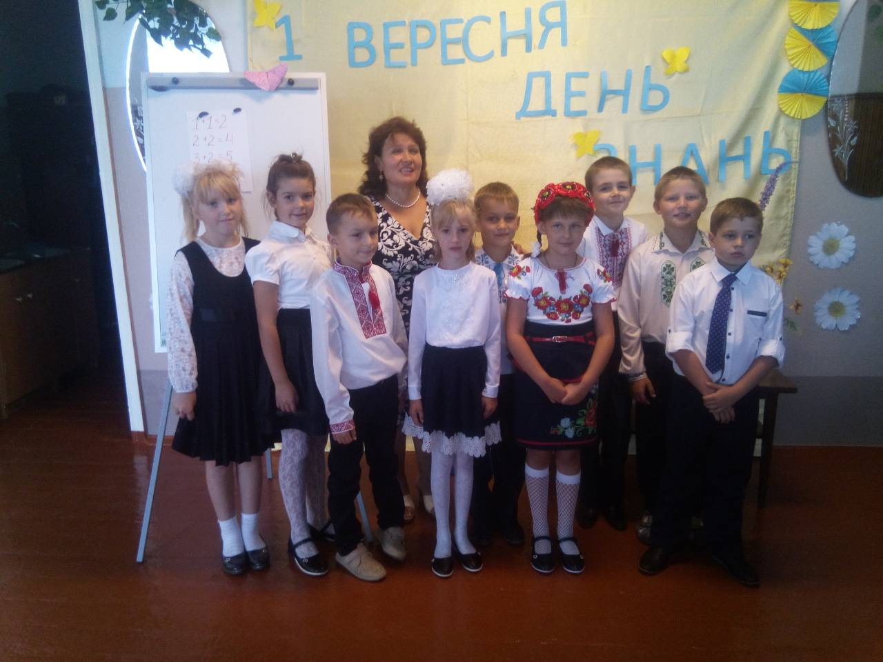
Я зі своєю вчителькою і однокласниками

Slide 2
Комунальний заклад "Методичний центр
Нікольскої районної ради Донецької області"
S T E M - проект (природознавство, інформатика, математика)
Тема: «Собаки кращі друзі і помічники людини»
Горчакова Любов, 3 клас
Линник Антоніна Христофорівна
Комунальний заклад «Зеленоярська загальноосвітня школа І-ІІІ ступенів»
Нікольскої районної ради Донецької області
2019

Slide 3
Моя мама з собаками

Slide 4
Собака охороняє наш будинок і подвір`я

Slide 5
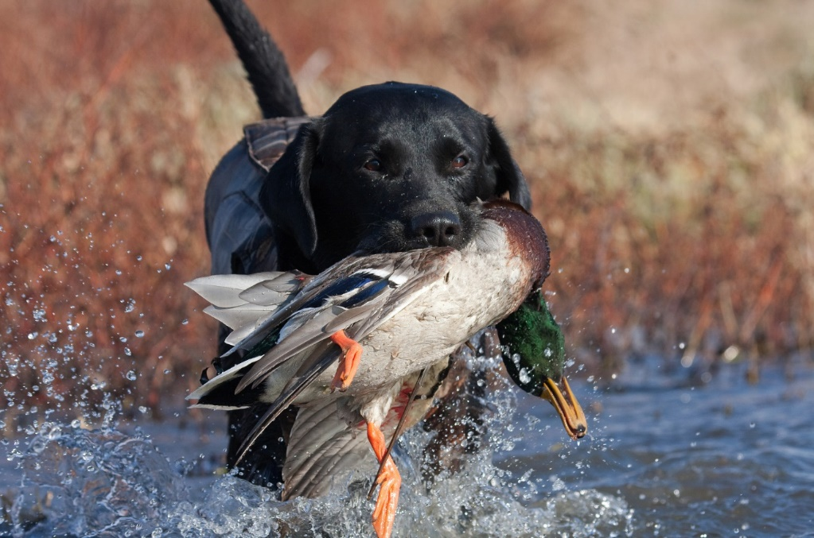
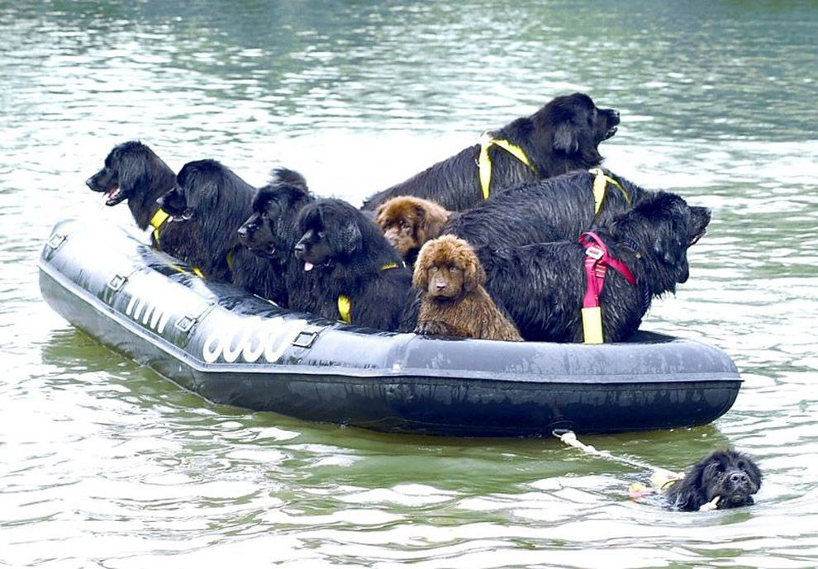
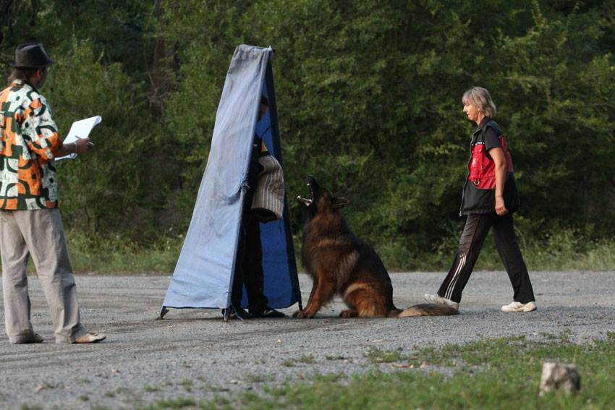
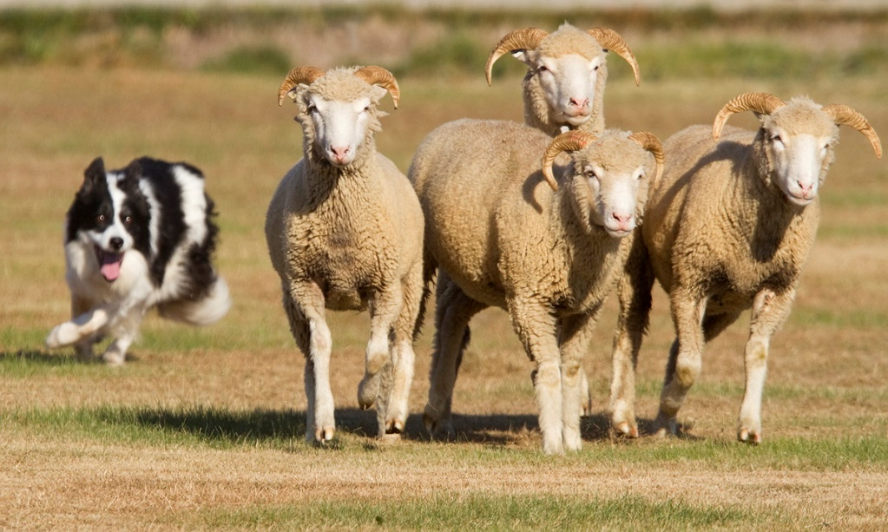
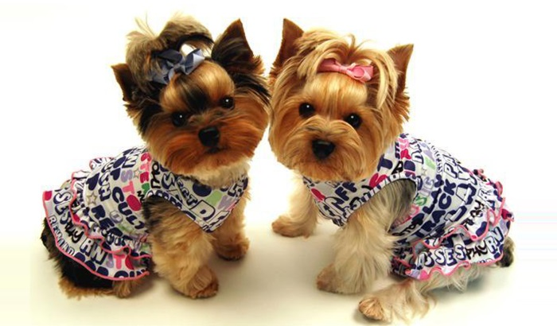

Slide 6
Такі різні породи

Slide 7
Пам'ятник Хатіко

Slide 8
Пам'ятник Баррі

Slide 9
Пам'ятник Балто

Slide 10
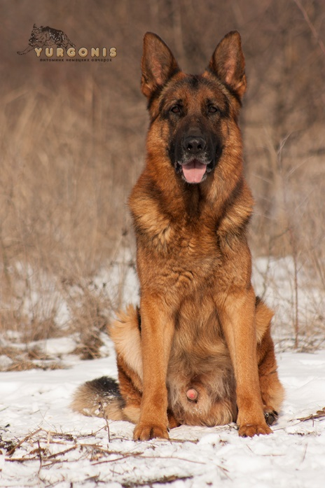
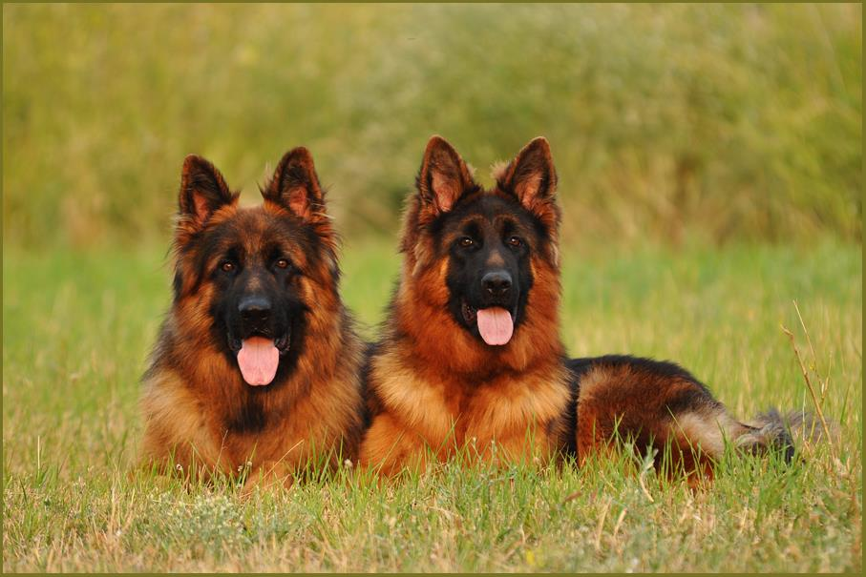
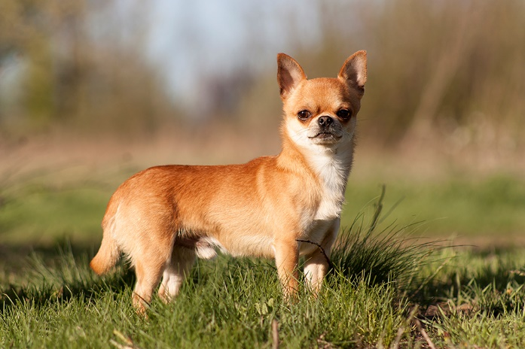

Slide 11
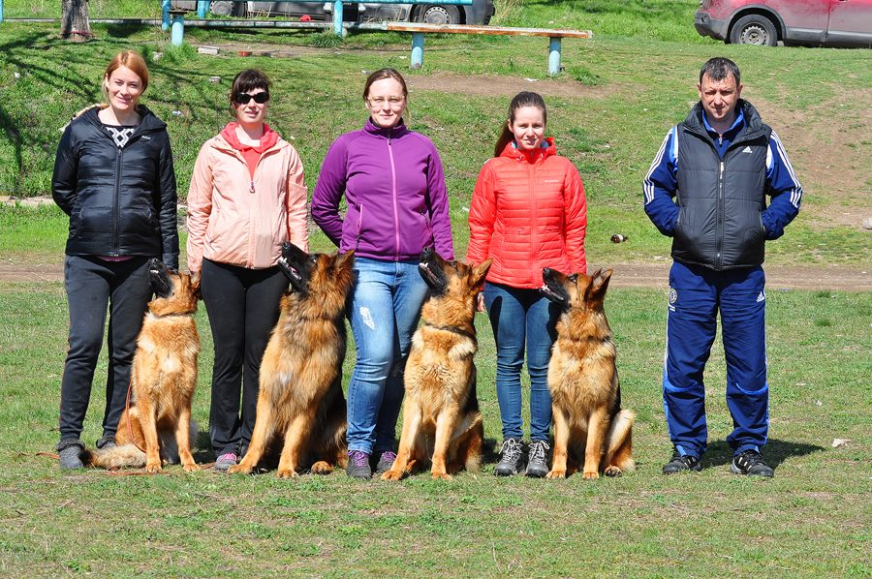

Slide 12
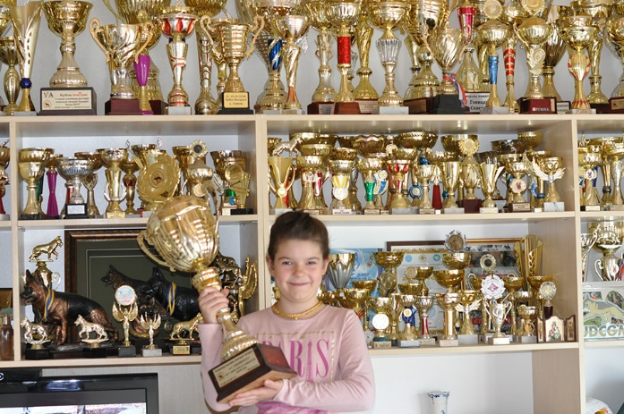

Slide 14
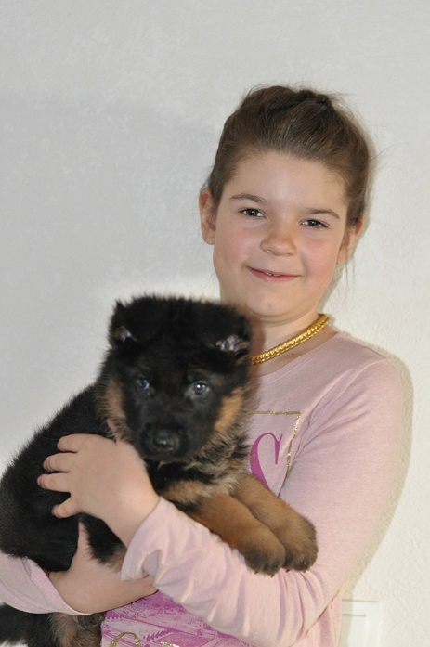

Slide 15
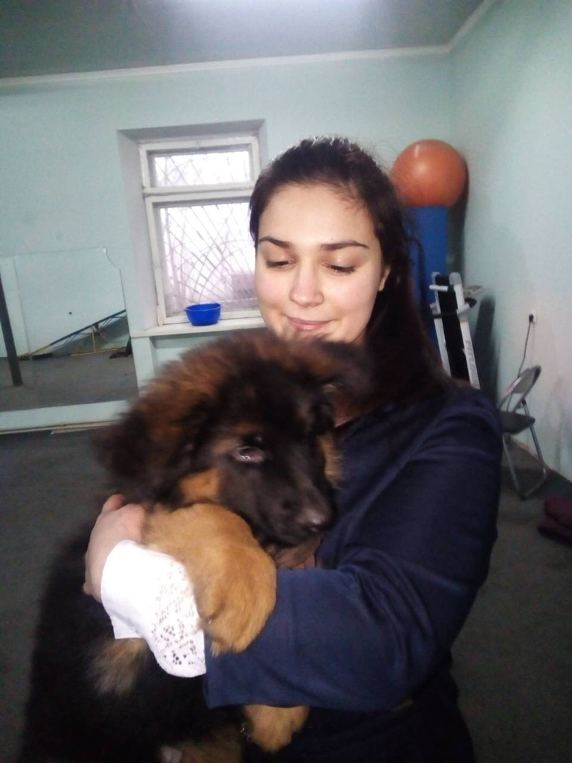

Slide 16
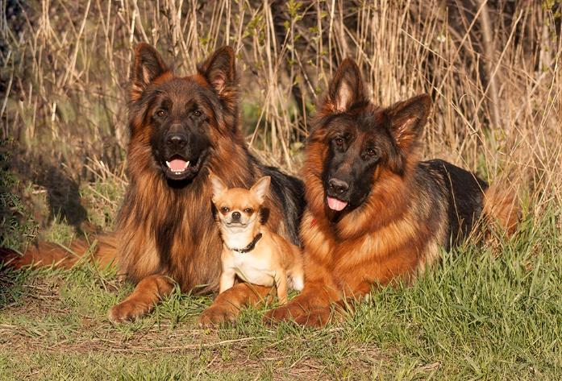

Slide 17
